Slide 1
Linguagens e paradigmas orientado a objetos
Análise e Desenvolvimento de Sistemas

Slide 2
Cronograma
3. Classes e Objeto
Definição de classe.
Criação e manipulação de objetos.
4. Sintaxe Básica em Java
Método MAIN
Funções
Tipo de variáveis
Declaração de variáveis
Estrutura de decisão
Estrutura de Repetição
Introdução à Programação Orientada a Objetos
Definição e importância da POO.
Comparação entre programação procedural e POO.
Princípios Fundamentais da POO
Encapsulamento
Herança
Polimorfismo
Abstração

Slide 3
Introdução à Programação Orientada a Objetos - Definição de POO
"A programação orientada a objetos é uma metodologia de design e desenvolvimento de software onde os sistemas são modelados como coleções de objetos que interagem entre si.
Cada objeto representa uma entidade que possui um estado (dados) e um comportamento (operações)." (Grady Booch)
Programação Orientada a Objetos, ou POO, é uma maneira de organizar o código de um programa de forma que ele seja mais fácil de entender e manter, ela utiliza "objetos" e suas interações para projetar e programar aplicações.

Slide 4
Introdução à Programação Orientada a Objetos - Importância da POO
Organização e Estrutura do Código
Reutilização de Código / Modularidade
Facilidade de Manutenção e Extensibilidade
Escalabilidade
Facilidade de Entendimento / Modelagem do Mundo Real

Slide 5
Princípios Fundamentais da POO

Slide 6
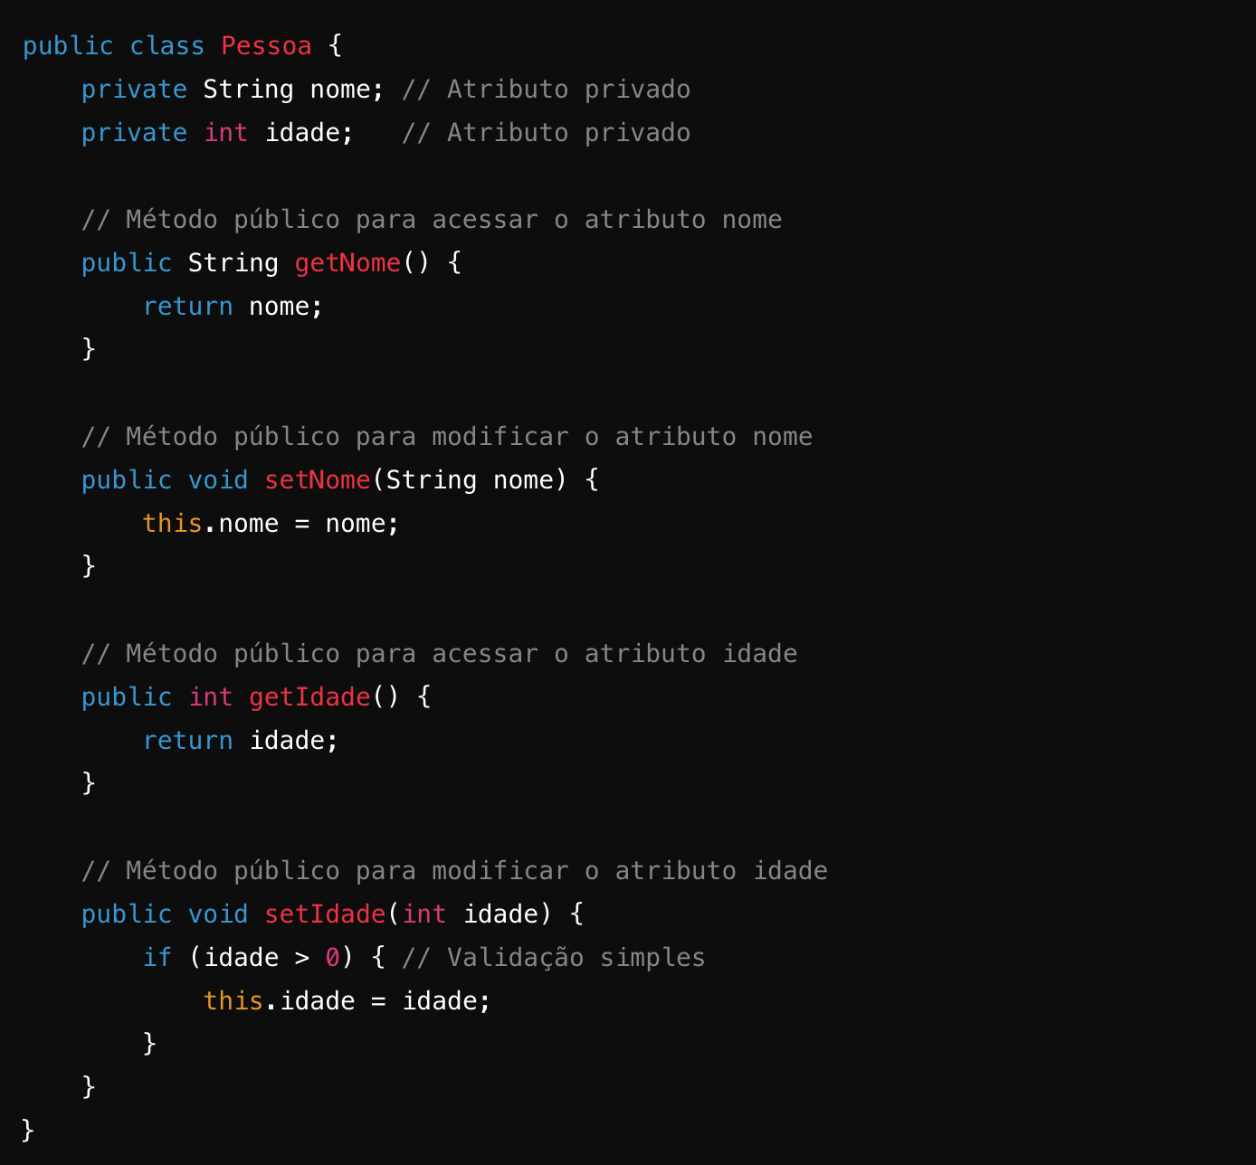
Encapsulamento
Encapsulamento é o princípio que consiste em esconder os detalhes internos de um objeto e expor apenas o que é necessário. Isso é feito através do uso de modificadores de acesso, como private, protected, e public.

Slide 7
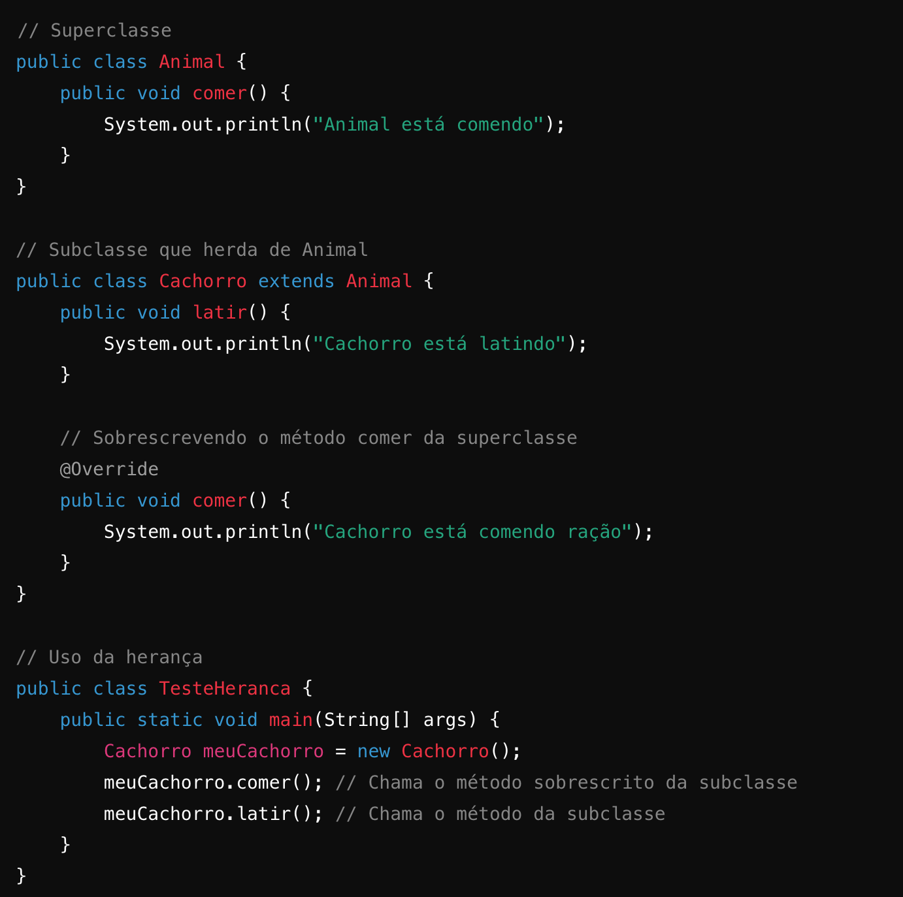
Herança
Herança é o princípio que permite criar novas classes a partir de classes existentes, reutilizando código e adicionando novas funcionalidades.
A nova classe é chamada de subclasse (ou classe derivada), e a classe existente é chamada de superclasse (ou classe base).

Slide 8
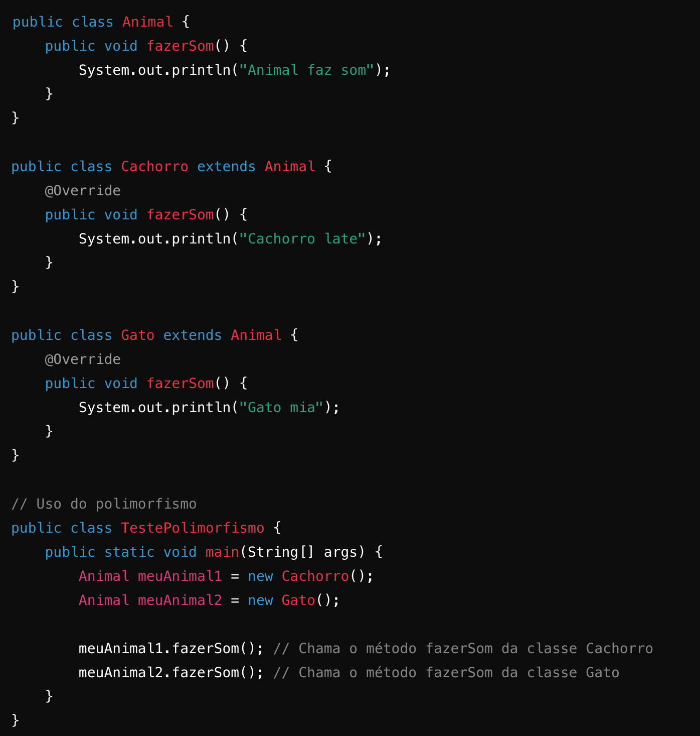
Polimorfismo
Polimorfismo é o princípio que permite que objetos tenham implementações diferentes estendendo de uma classe comum.
Isso é particularmente útil para permitir que uma única interface manipule diferentes tipos de objetos.

Slide 9
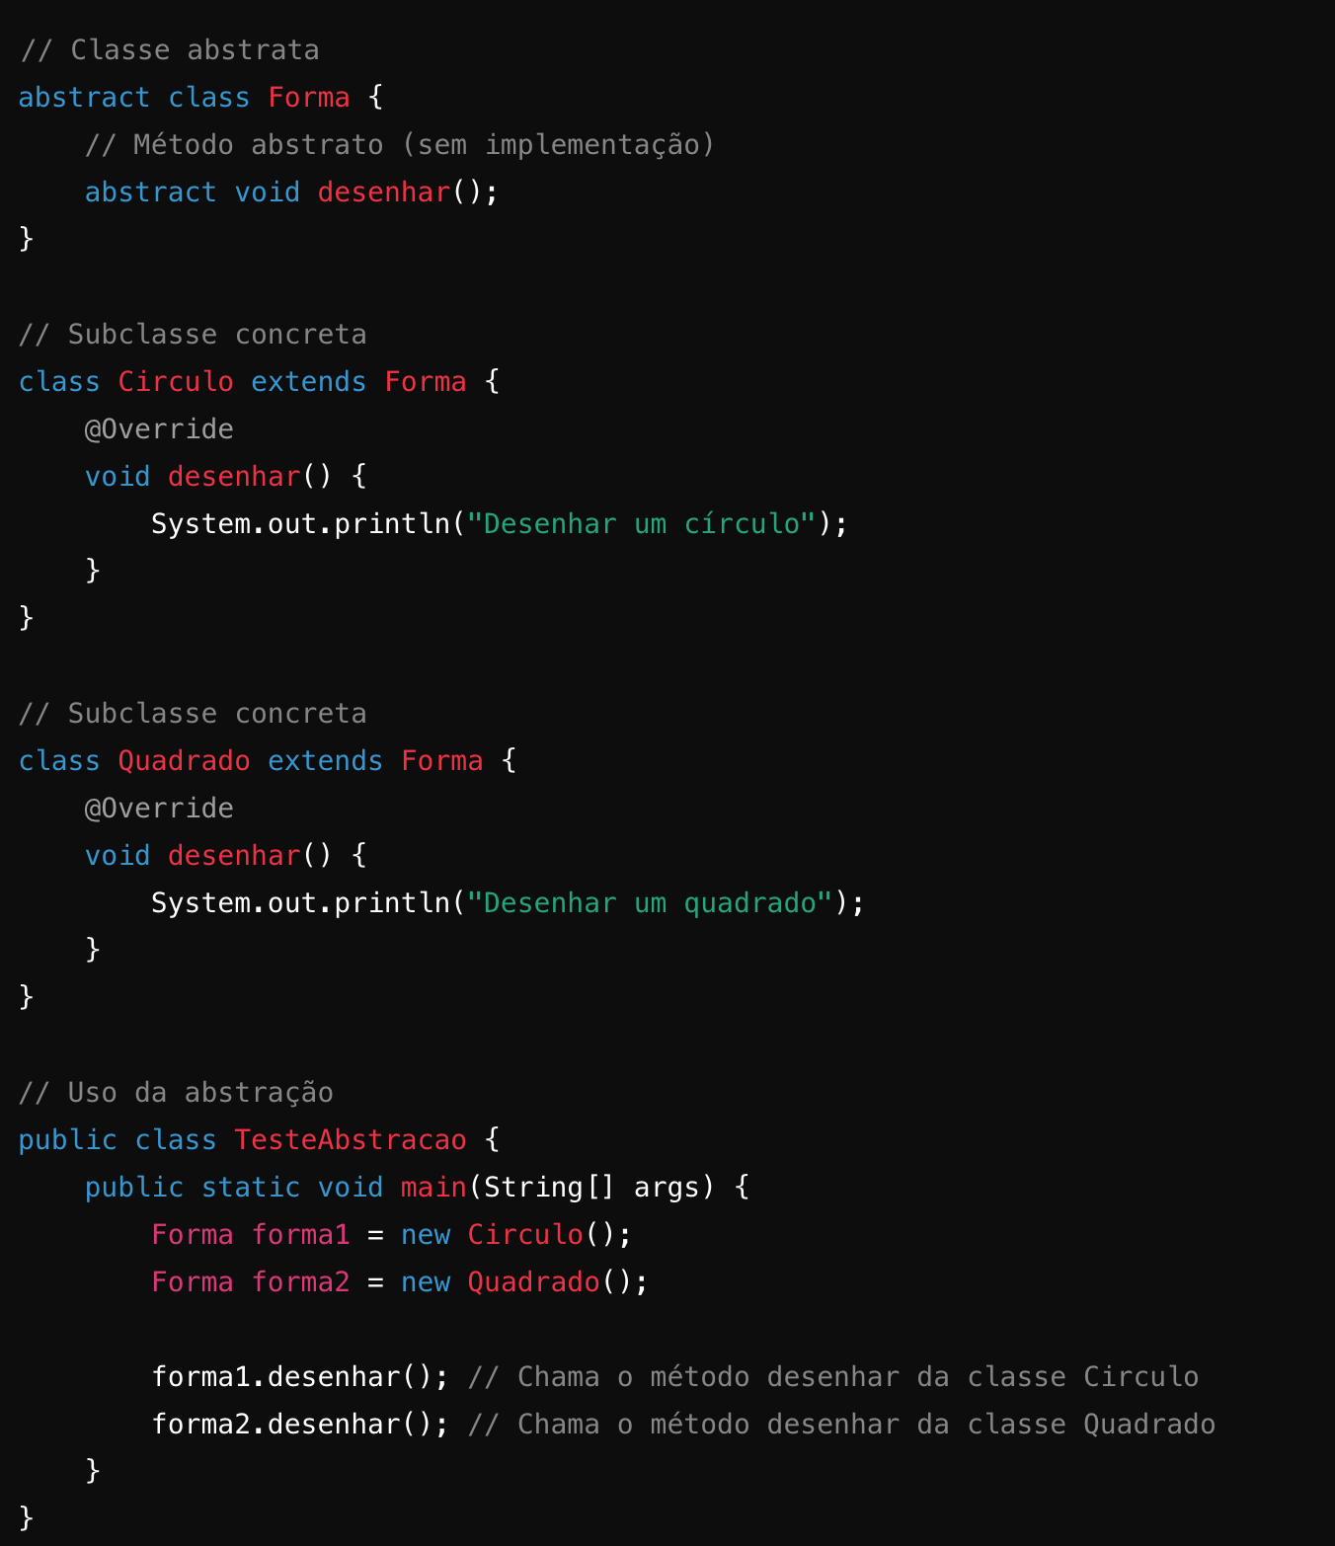
Abstração
Abstração é o princípio de se concentrar nos aspectos essenciais de um objeto,
ignorando os detalhes menos relevantes.
Isso é feito através de classes abstratas e interfaces.

Slide 10
Classes e Objetos

Slide 11
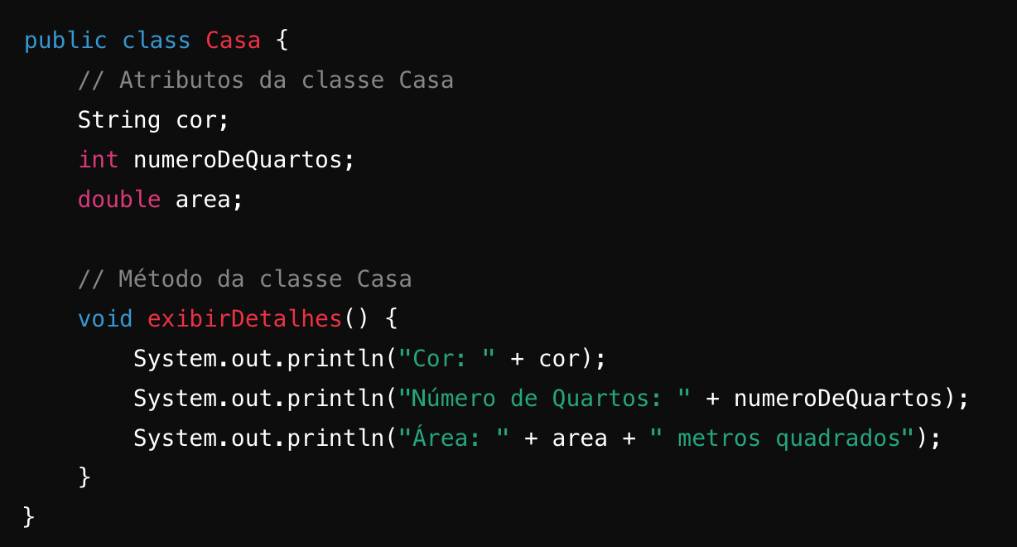
Definição de Classe
Uma classe é um modelo que define as características e comportamentos de um objeto.
Ela especifica os atributos (dados) e métodos (funções) que os objetos desta classe terão.
Pense em uma classe como a planta de uma casa: ela descreve como a casa será, mas não é a casa em si.

Slide 12
Definição da Classe Casa:
Atributos: cor, numeroDeQuartos, area são características de uma casa.
Método: exibirDetalhes() é uma função que exibe os valores dos atributos da casa.

Slide 13
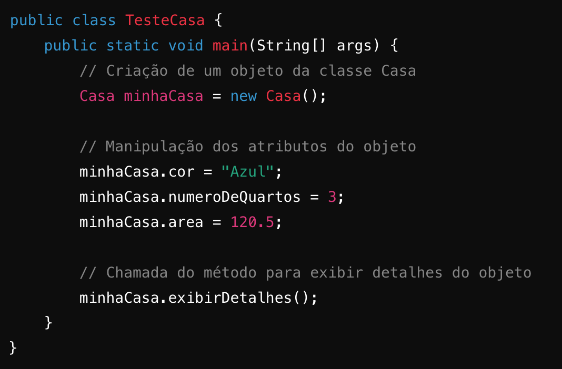
Criação e Manipulação de Objetos
Um objeto é uma instância de uma classe.
Depois de definir uma classe, você pode criar objetos a partir dela e manipular seus atributos e métodos.
Um objeto representa uma entidade específica com seus próprios valores para os atributos definidos na classe.

Slide 14
Declaração do objeto Casa:
Criação do Objeto minhaCasa:
Utilizamos a palavra-chave new para criar uma nova instância da classe Casa.
minhaCasa agora é um objeto da classe Casa com seus próprios valores para cor, numeroDeQuartos e area. TODOS não possuem valores (São NULL)

Slide 15
Manipulação dos Atributos e Métodos
Atribuímos valores aos atributos do objeto minhaCasa.
Chamamos o método exibirDetalhes() para exibir os valores dos atributos.

Slide 16
Sintaxe Básica em Java

Slide 17
Método main

Slide 18
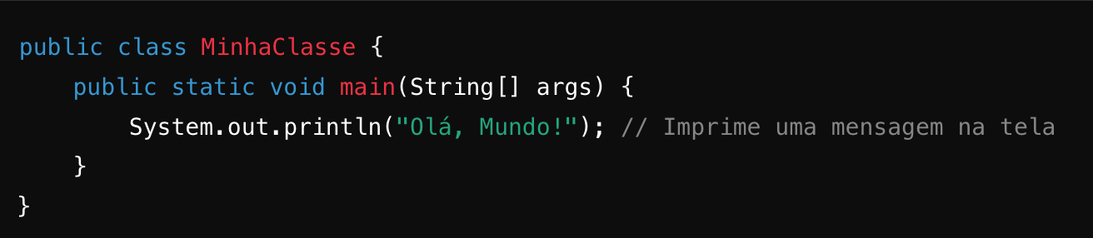
Método main
Método main
O método main é o ponto de entrada para qualquer aplicação Java.
É onde o programa começa a ser executado

Slide 19
Método main
public: Modificador de acesso que permite que o método seja acessível de qualquer lugar.

Slide 20
Método main
public: Modificador de acesso que permite que o método seja acessível de qualquer lugar.

Slide 21
Método main
void: Indica que o método não retorna nenhum valor.

Slide 22
Método main
main: Nome do método especial que a JVM procura para iniciar a execução do programa.

Slide 23
Método main
String[] args: Parâmetro que permite passar argumentos ao programa pela linha de comando.

Slide 24
Funções

Slide 25
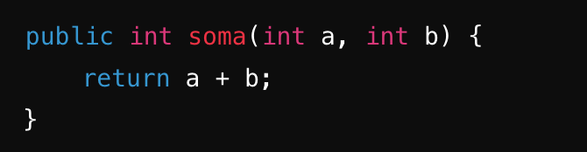
Assinatura de Função
A assinatura de uma função em Java inclui o tipo de retorno, o nome da função e seus parâmetros.

Slide 26
Assinatura de Função
public: Modificador de acesso.

Slide 27
Assinatura de Função
int: Tipo de retorno da função.

Slide 28
Assinatura de Função
soma: Nome da função.

Slide 29
Assinatura de Função
(int a, int b): Parâmetros da função, ambos do tipo int.

Slide 30
Assinatura de Função
a + b; Corpo da função, também chamado de implementação

Slide 31
Assinatura de Função
return: Indica retorno, o que será devolvido para onde a função foi chamada

Slide 32
Tipos de Variáveis

Slide 33
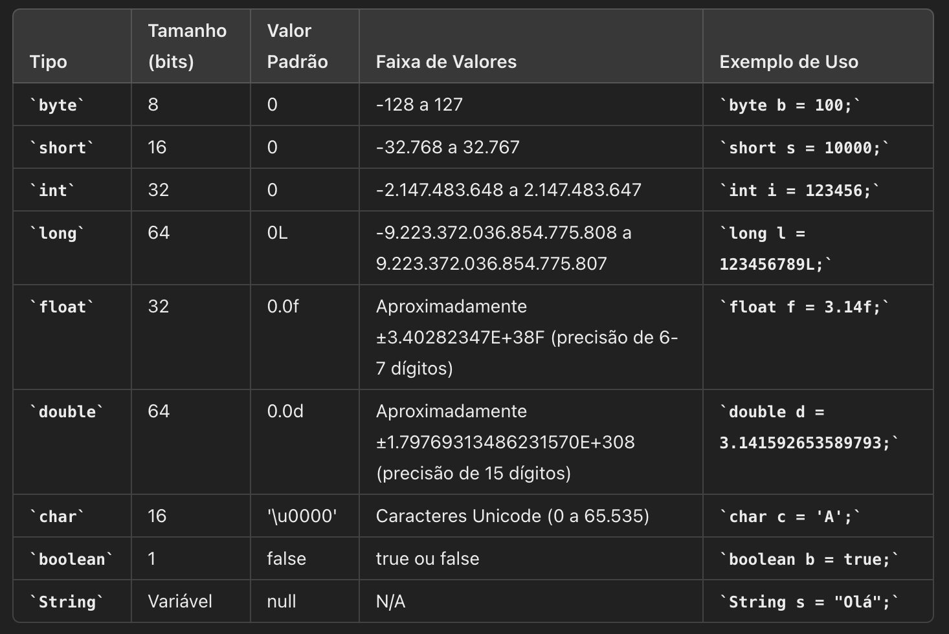
Tipos de Variáveis

Slide 34
Tipos de Variáveis - Inteiros
byte: Um tipo de dado para economizar espaço em grandes arrays. Pode ser usado no lugar de int quando é sabido que os valores estarão dentro da faixa de -128 a 127.

Slide 35
Tipos de Variáveis - Inteiros
short: Também usado para economizar espaço em grandes arrays, pode ser usado em vez de int quando os valores estão na faixa de -32.768 a 32.767.

Slide 36
Tipos de Variáveis - Inteiros
int: O tipo de dado inteiro mais comum usado em Java. Representa números inteiros na faixa de -2.147.483.648 a 2.147.483.647.

Slide 37
Tipos de Variáveis - Inteiros
long: Usado quando um valor maior do que o suportado por int é necessário. Representa números inteiros na faixa de -9.223.372.036.854.775.808 a 9.223.372.036.854.775.807.

Slide 38
Tipos de Variáveis - Ponto Flutuante:
float: Representa números de ponto flutuante de precisão simples. Deve-se usar f ao final do número.

Slide 39
Tipos de Variáveis - Ponto Flutuante:
double: Representa números de ponto flutuante de precisão dupla e é o tipo padrão para números decimais.

Slide 40
Tipos de Variáveis - Caractere:
char: Armazena um único caractere Unicode. Usa aspas simples (') para definir o valor.

Slide 41
Tipos de Variáveis - Booleano:
boolean: Armazena valores verdadeiros (true) ou falsos (false).

Slide 42
Tipos de Variáveis - String:
String: Armazena uma sequência de caracteres. Usa aspas duplas ("). Embora não seja um tipo primitivo, é amplamente utilizado em Java e tem características especiais na linguagem.

Slide 43
Exemplo de uso dos tipos de variáveis

Slide 44
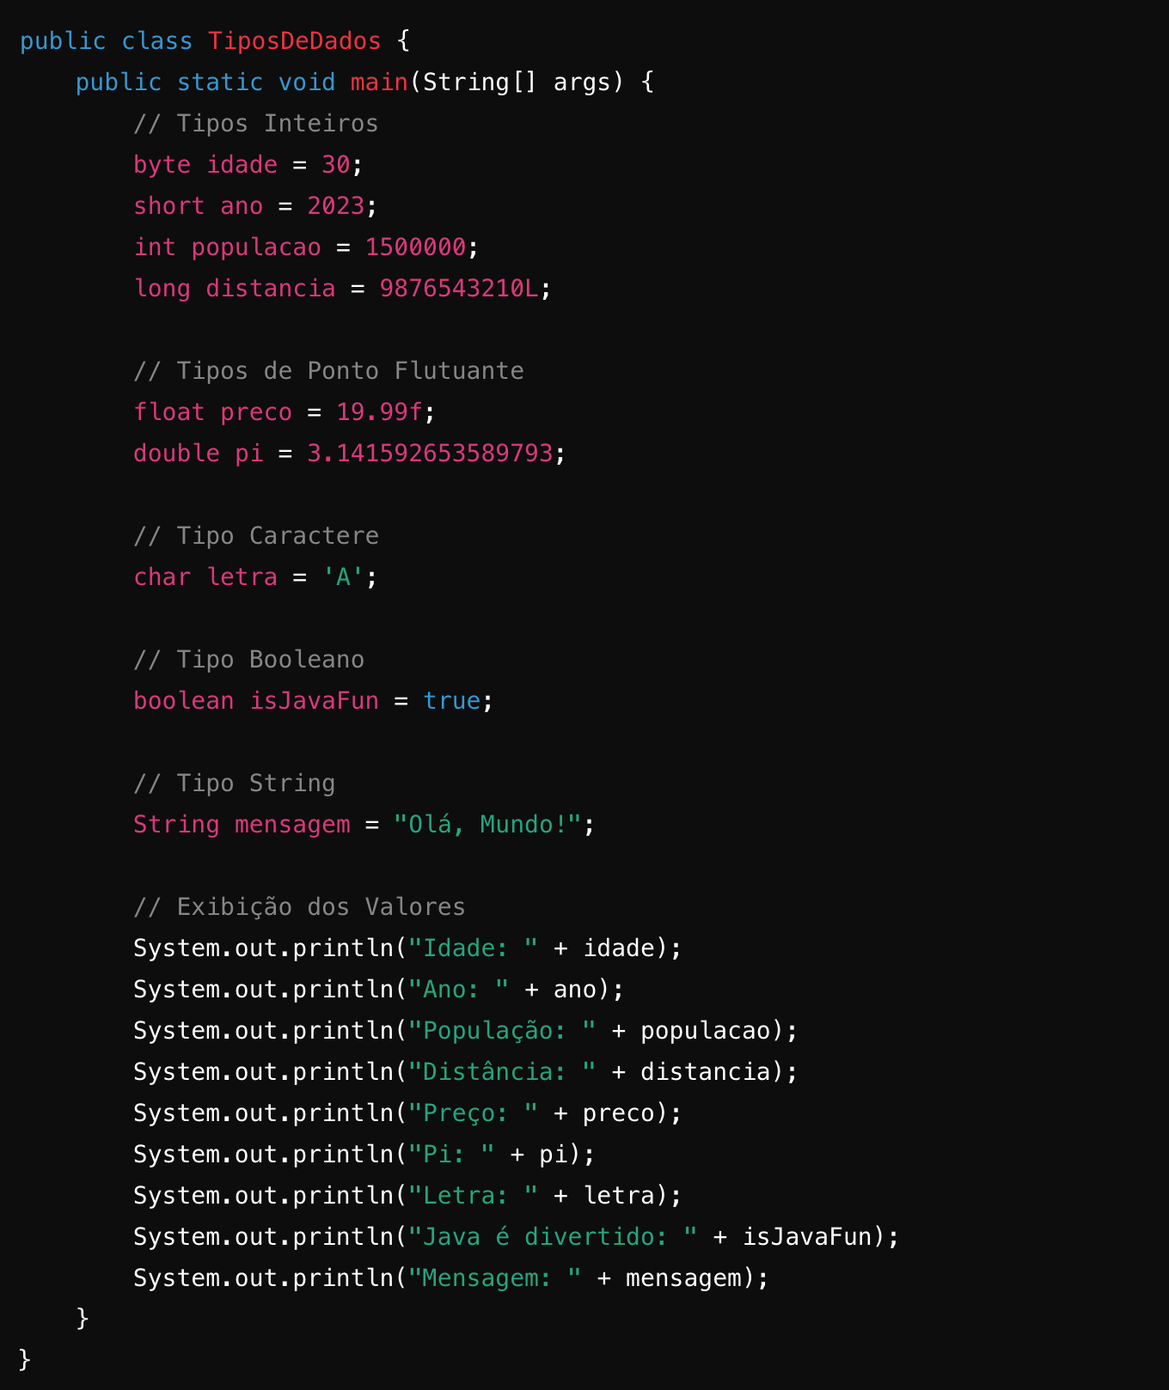

Slide 46
Entrada e saída de dados

Slide 47
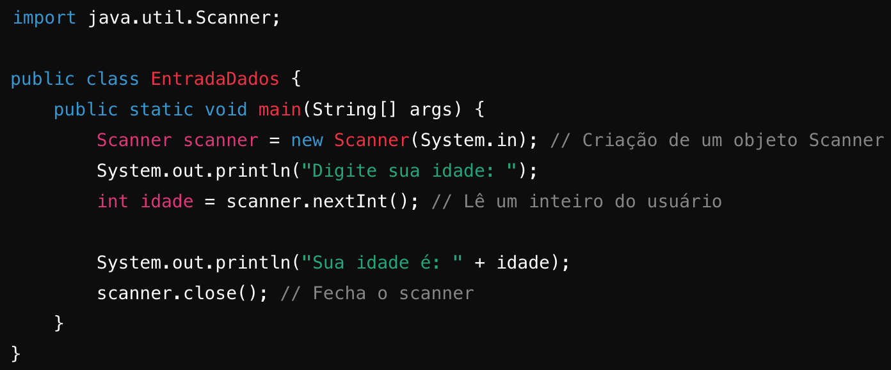
Entrada e saída de dados - ENTRADA
Para entrada e saída de dados, Java utiliza a classe Scanner para entrada e System.out para saída.

Slide 48
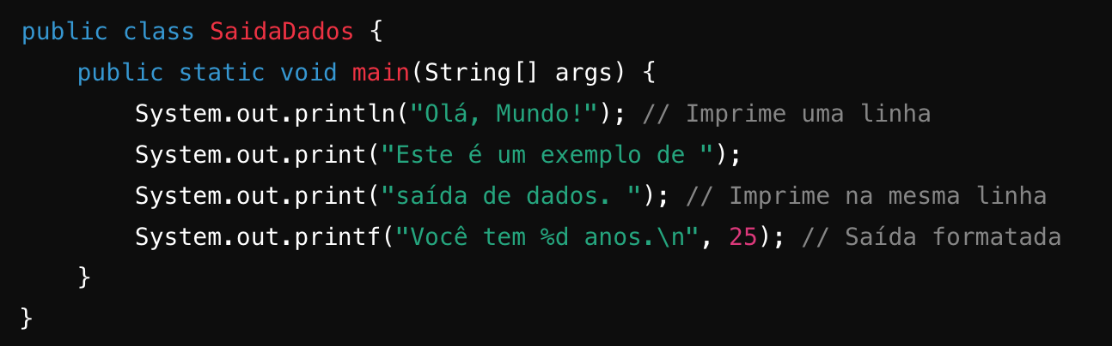
Entrada e saída de dados - SAIDA
Para entrada e saída de dados, Java utiliza a classe Scanner para entrada e System.out para saída.

Slide 49
Estrutura de decisão

Slide 50
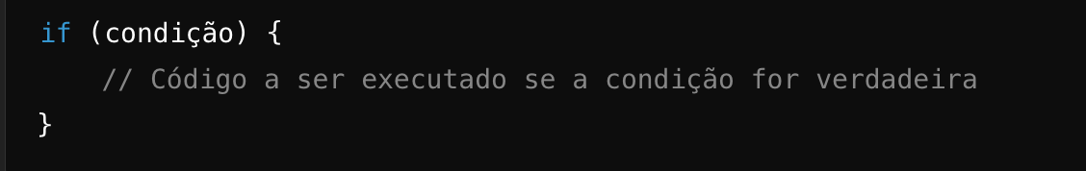
Estrutura Condicional if
A estrutura if permite executar um bloco de código se uma condição específica for verdadeira.

Slide 51
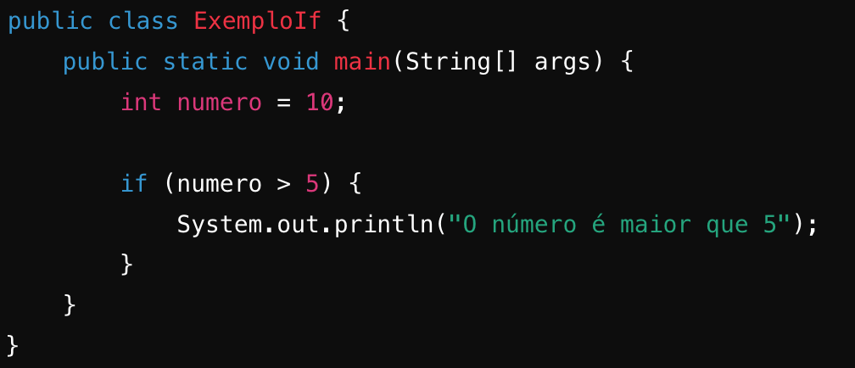
Estrutura Condicional if
A estrutura if permite executar um bloco de código se uma condição específica for verdadeira.

Slide 52
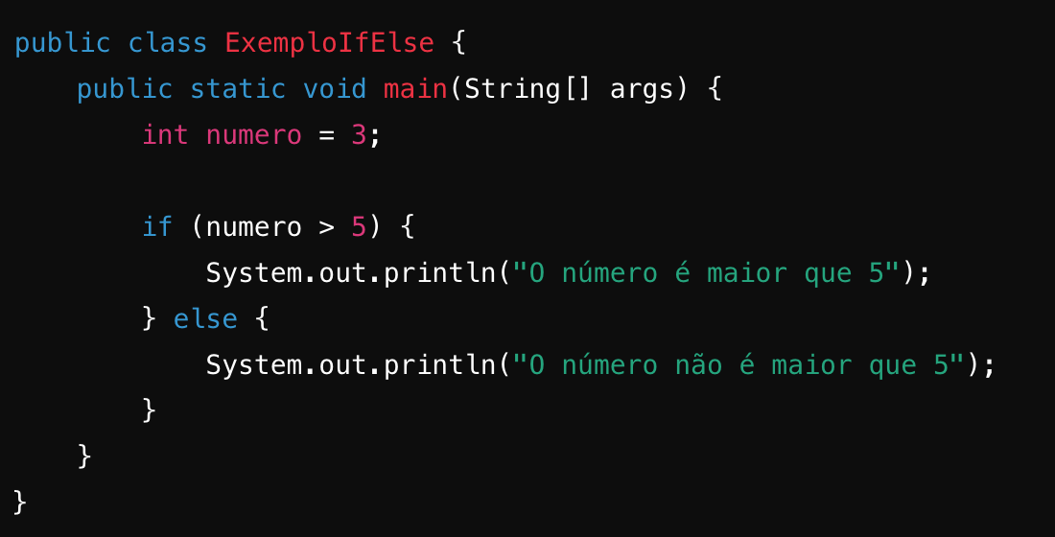
Estrutura Condicional if-else
A estrutura if-else permite executar um bloco de código se a condição for verdadeira, e outro bloco se a condição for falsa.

Slide 53
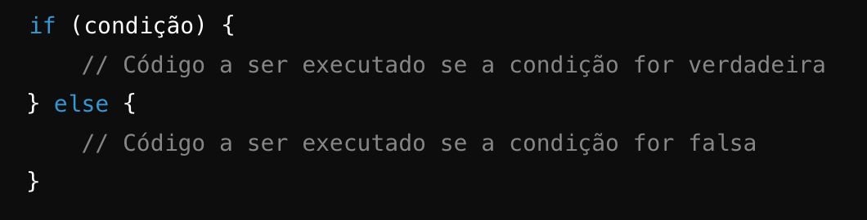
Estrutura Condicional if-else
A estrutura if-else permite executar um bloco de código se a condição for verdadeira, e outro bloco se a condição for falsa.

Slide 54
Estrutura de Repetição

Slide 55
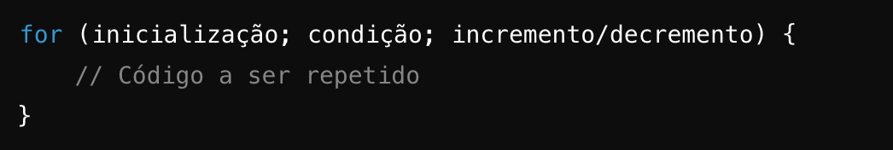
Laço "for"
O laço for é usado quando sabemos antecipadamente quantas vezes queremos executar um bloco de código. A sintaxe do for inclui a inicialização, a condição de continuidade e a atualização do contador.

Slide 56
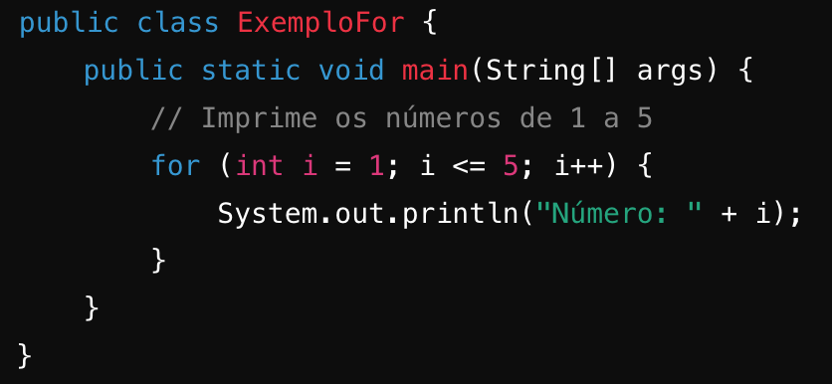
Laço "for"
O laço for é usado quando sabemos antecipadamente quantas vezes queremos executar um bloco de código. A sintaxe do for inclui a inicialização, a condição de continuidade e a atualização do contador.

Slide 57
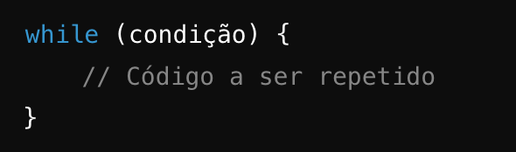
Laço "while"
O laço while é usado quando não sabemos antecipadamente quantas vezes precisamos repetir um bloco de código. O bloco de código será executado enquanto a condição especificada for verdadeira.

Slide 58
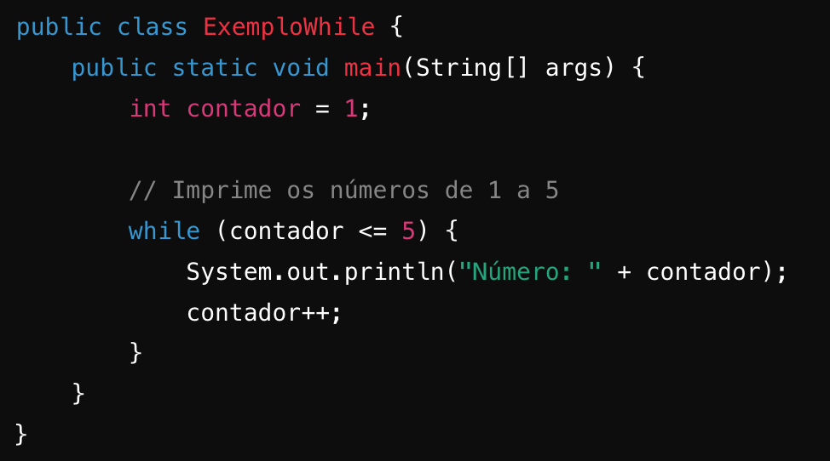
Laço "while"
O laço while é usado quando não sabemos antecipadamente quantas vezes precisamos repetir um bloco de código. O bloco de código será executado enquanto a condição especificada for verdadeira.

Slide 59

FIM
Slide e Código fonte:

